Slide 1
ATM取款机系统
数据库设计

Slide 2
问题描述
某银行拟开发一套ATM取款机系统，实现如下功能：
1、开户（到银行填写开户申请单，卡号自动生成）
2、取钱
3、存钱
4、查询余额
5、转账（如使用一卡通代缴手机话费、个人股票交易等）
现要求对“ATM柜员机系统”进行数据库的设计并实现，数据库保存在D:\bank目录下，文件增长率为15% 。

Slide 3
问题分析-1
用户信息表：userInfo ：
字段名称 | 说 明
customerID | 顾客编号 | 自动编号（标识列），从1开始，主键
customerName | 开户名 | 必填
PID | 身份证号 | 必填，只能是18位或15位，身份证号唯一约束
telephone | 联系电话 | 必填，格式为xxxx-xxxxxxxx或手机号13位
address | 居住地址 | 可选输入

Slide 4
问题分析-2
银行卡信息表：cardInfo
字段名称 | 说 明
cardID | 卡号 | 必填，主健,银行的卡号规则和电话号码一样，一般前8位代表特殊含义，如某总行某支行等。假定该行要求其营业厅的卡号格式为：1010 3576 xxxx xxx开始,每4位号码后有空格，卡号一般是随机产生.
curType | 货币种类 | 必填，默认为RMB
savingType | 存款类型 | 活期/定活两便/定期
openDate | 开户日期 | 必填，默认为系统当前日期
openMoney | 开户金额 | 必填，不低于1元
balance | 余额 | 必填，不低于1元,否则将销户
pass | 密码 | 必填，6位数字，开户时默认为6个“8”
IsReportLoss | 是否挂失 | 必填，是/否值，默认为”否”
customerID | 顾客编号 | 外键，必填，表示该卡对应的顾客编号，一位顾客允许办理多张卡号

Slide 5
问题分析-3
交易信息表：transInfo
字段名称 | 说 明
transDate | 交易日期 | 必填，默认为系统当前日期
cardID | 卡号 | 必填，外健，可重复索引
transType | 交易类型 | 必填，只能是存入/支取
transMoney | 交易金额 | 必填，大于0
remark | 备注 | 可选输入，其他说明

Slide 6
难点分析-1
设计ER图、建库、建表、加约束、建关系部分
建库语句：
CREATE DATABASE bankDB
ON
(
NAME=‘…',
FILENAME=…',
SIZE=…,
FILEGROWTH=…
)
LOG ON
(
….
)
建表语句：
CREATE TABLE 表名
(
customerID INT IDENTITY(1,1),
customerName CHAR(8) NOT NULL,
…..
)
自动编号，从1开始
数据文件
非空/必填
文件增长率
日志文件

Slide 7
难点分析-2
设计ER图、建库、建表、加约束、建关系部分
建约束语句：
ALTER TABLE cardInfo
ADD CONSTRAINT PK_cardID PRIMARY KEY(cardID),
CONSTRAINT CK_cardID CHECK(cardID LIKE '1010 3576 [0-9]…'),
CONSTRAINT DF_curType DEFAULT('RMB') FOR curType
CONSTRAINT FK_customerID FOREIGN KEY(customerID)
REFERENCES userInfo(customerID),
CONSTRAINT UQ_PID UNIQUE(PID),
…..
主键约束
检查约束
默认约束
外键约束
（建关系）
唯一约束

Slide 8
难点分析-3
设计ER图、建库、建表、加约束、建关系部分
字段名称 | 说 明
customerID | 顾客编号 | 自动编号（标识列），从1开始，主键
customerName | 开户名 | 必填
PID | 身份证号 | 必填，只能是18位或15位，身份证号唯一约束
telephone | 联系电话 | 必填，格式为xxxx-xxxxxxxx或手机号13位
address | 居住地址 | 可选输入
建表时:IDENTITY(1,1)
建表时:NOT NULL
check约束：len( )函数
check约束： like ‘[0-9][0-9]…’

Slide 9
难点分析-4
插入测试数据、常规业务模拟、创建索引视图部分
子查询：
SELECT ....FROM … WHERE transMoney=(SELECT … FROM …)
内部连接：
SELECT … FROM userInfo INNER JOIN cardInfo ON…..
SQL编程：
DECLARE @inMoney money
SELECT @inMoney=sum(transMoney) from ..where (transType='存入')
视图：
CREATE VIEW view_userInfo
AS
…--SQL语句
GO
声明变量
给变量赋值的两种方法：SELECT或SET
测试视图：
SELECT .. FROM view_userInfo …

Slide 10
难点分析-5
创建触发器部分
CREATE TRIGGER trig_trans ON transInfo FOR INSERT
AS
…..
select @myTransType=transType,@outMoney=transMoney ,
@myCardID=cardID from inserted
if (…..)
begin
raiserror ('交易失败！余额不足！',16,1)
rollback tran --取消交易
end
…
GO
插入触发器
插入的数据临时表：inserted
错误提示：
raiserror( )函数
取消交易，撤销事务：rollback trans

Slide 11
难点分析-6
存储过程部分1：
创建存储过程：
CREATE PROCEDURE proc_takeMoney
@card char(19)，
@type char(4) ,
@inputPass char(6)=' '
AS
…..—SQL语句
GO
调用存储过程：
EXEC proc_openAccount '李四','321245678912345678',
'0478-44443333',1,'定期'
存储过程的参数
有默认值的参数，放在最后

Slide 12
难点分析-7
存储过程部分2：
创建存储过程：
CREATE PROCEDURE proc_randCardID
@randCardID char(19) OUTPUT
…SELECT @r=RAND (随机种子 )
例如：0. 08233262 3215
…..
set @randCardID =….SUBSTRING(@tempStr,3,4)…..
GO
调用存储过程：
DECLARE @mycardID char(19)
EXECUTE proc_randCardID @mycardID OUTPUT
OUTPUT表示传出的参数
产生0-1的随机数
截取小数点后8位作为卡号的后八为数
卡号(4位一组，用空格隔开)：1010 3576 0823 3262
字符串截取函数
调用带output输出参数的存储过程

Slide 13
阶段划分
第一阶段（30分钟）
利用PowerDesigner设计E-R图
第二阶段（ 50分钟）
利用SQL语句实现建库、建表、加约束、建关系
第三阶段（30分钟）
利用SQL语句插入测试数据、模拟常规业务操作
第四阶段（40分钟）
利用SQL语句创建索引和视图、创建触发器
第五阶段（60分钟）
利用SQL语句创建3个存储过程并测试
第六阶段（20分钟）
利用SQL语句创建转帐事务并测试
第七阶段（20分钟）
利用SQL语句创建系统维护帐号并授权

Slide 14
第一阶段
第一阶段（50分钟）
利用PowerDesigner设计E-R图
要求学员自己动手操作，教员巡视，解答学员提出的问题

Slide 15
阶段检查
针对第一阶段抽查学员的操作结果
教员给出点评或集中演示难点部分

Slide 16
第一阶段结果演示1
第一阶段操作的结果：
？？？？？加吗？
Notes:
将getHello方法申明为虚拟的，就不能直接实例化Animal对象。因此，需要将Animal类也申明为抽象的，通过在Animal类定义的开始行添加abstract关键字来实现。
Java提供了四种不同的作用范围：public, package, protected, 和 private。任何类、方法或者成员变量都能通过使用public, protected, 和 private关键字来显式的加以保护。任何类,方法,或者成员变量如果没有使用上面的关键字都将被隐式的给与package的作用范围。在此这两个属性用protected修饰，表示这两个属性允许在该类内以及该类的子类中调用。
Java用extends关键字指明一个类从另一个继承。
所有的动物都以自己独特的方式说“hello”，所以它们都需要重载sayHello方法。因为每种动物说“hello”的方式都不同，所以我们在基类中将sayHello方法申明为抽象的，给这个方法一个函数体。这就迫使Animal的每一个子类重载sayHello方法并根据每一个特定动物的需要来定义它。
因为Animal类中mammal 和 carnivorous 属性值都是 true，所以Dog和Cat类用不着重新为这两个属性赋值，而Frog类需要为这两个属性重新赋值，通过构造函数完成。

Slide 17
第二阶段
第二阶段（50分钟）
利用SQL语句实现建库、建表、加约束、建关系
要求学员自己动手编写SQL语句，教员巡视，解答学员提出的问题

Slide 18
阶段检查
针对第二阶段抽查学员的编码结果
教员给出点评或集中演示难点部分

Slide 19
第二阶段标准代码演示-1
建库
IF exists(SELECT * FROM sysdatabases WHERE name='bankDB')
DROP DATABASE bankDB
GO
CREATE DATABASE bankDB ON
(
NAME='bankDB_data',
FILENAME='d:\bank\bankDB_data.mdf',
SIZE=1mb,
FILEGROWTH=15%
)
LOG ON
(
…..
检验数据库是否存在，如果为真，删除此数据库
创建建库bankDB
Notes:
定义了两个public常量用来指代情绪值。
访问成员变量：不论一个对象的数据隐藏得多么好，客户仍然需要访问一些隐藏的数据，这是通过调用函数或方法来实现的。在Java中，可以使用特殊的被称做属性访问器的方法来访问隐藏的数据。在Java中属性访问器和通常的函数之间并没有本质的区别。将一个通常的方法转变成一个属性访问器唯一要做的事情就是参照一个命名规则来添加方法。
可以使用多态机制让完成相似功能的不同的方法拥有相同的名字但是拥有不同的参数列表。

Slide 20
第二阶段标准代码演示-2
建表：
CREATE TABLE transInfo --交易信息表
(
transDate DATETIME NOT NULL,
transType CHAR(4) NOT NULL,
cardID CHAR(19) NOT NULL,
transMoney MONEY NOT NULL,
remark TEXT
)
GO
USE bankDB
GO
CREATE TABLE userInfo －－用户信息表
(
customerID INT IDENTITY(1,1),
customerName CHAR(8) NOT NULL,
PID CHAR(18) NOT NULL,
telephone CHAR(13) NOT NULL,
address VARCHAR(50)
)
GO
CREATE TABLE cardInfo --银行卡信息表
(
cardID CHAR(19) NOT NULL,
curType CHAR(5) NOT NULL,
savingType CHAR(8) NOT NULL,
openDate DATETIME NOT NULL,
openMoney MONEY NOT NULL,
balance MONEY NOT NULL,
pass CHAR(6) NOT NULL,
IsReportLoss BIT NOT NULL,
customerID INT NOT NULL
)
Notes:
定义了两个public常量用来指代情绪值。
访问成员变量：不论一个对象的数据隐藏得多么好，客户仍然需要访问一些隐藏的数据，这是通过调用函数或方法来实现的。在Java中，可以使用特殊的被称做属性访问器的方法来访问隐藏的数据。在Java中属性访问器和通常的函数之间并没有本质的区别。将一个通常的方法转变成一个属性访问器唯一要做的事情就是参照一个命名规则来添加方法。
可以使用多态机制让完成相似功能的不同的方法拥有相同的名字但是拥有不同的参数列表。

Slide 21
第三阶段
第三阶段（60分钟）：
利用SQL语句实现插入测试数据、常规业务操作
要求学员自己动手操作，教员巡视，解答学员提出的问题

Slide 22
阶段检查
针对第三阶段抽查学员的编码结果
抽查学员编写的完整代码，要求学员上台讲解，并演示运行结果
教员给出点评

Slide 23
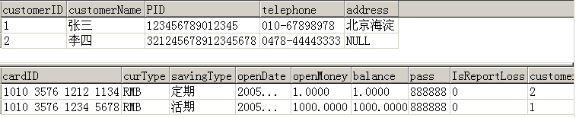
第三阶段标准代码演示-1
张三和李四开户：
SET NOCOUNT ON --不显示受影响的条数信息
INSERT INTO userInfo(customerName,PID,telephone,address )
VALUES('张三','123456789012345','010-67898978','北京海淀')
INSERT INTO cardInfo(cardID,savingType,openMoney
,balance,customerID) VALUES('1010 3576 1234 5678', '活期',1000,1000,1)
INSERT INTO userInfo(customerName,PID,telephone)
VALUES('李四','321245678912345678','0478-44443333')
INSERT INTO cardInfo(cardID,savingType,openMoney,balance,
customerID) VALUES('1010 3576 1212 1134','定期',1,1,2)
SELECT * FROM userInfo
SELECT * FROM cardInfo
GO
Notes:
虽然Java只支持从一个父类继承，但它使用接口的方式支持多重继承。用interface关键字定义接口。
动态/运行时的绑定机制允许一个对象在运行时被强制转化成你所需要的对象类型，前提是这个对象实现了必需的接口或者括展了特定的父类。接口实现了多态，使得我们能够给与对象不同特性以满足不同的需要。

Slide 24
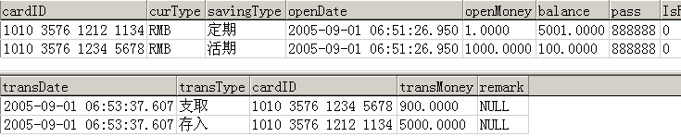
第三阶段标准代码演示-2
张三的卡号取款900元，李四的卡号存款5000元
/*--------------交易信息表插入交易记录--------------------------*/
INSERT INTO transInfo(transType,cardID,transMoney)
VALUES('支取','1010 3576 1234 5678',900)
/*-------------更新银行卡信息表中的现有余额-------------------*/
UPDATE cardInfo SET balance=balance-900 WHERE cardID='1010 3576 1234 5678'
/*--------------交易信息表插入交易记录--------------------------*/
INSERT INTO transInfo(transType,cardID,transMoney)
VALUES('存入','1010 3576 1212 1134',5000)
/*-------------更新银行卡信息表中的现有余额-------------------*/
UPDATE cardInfo SET balance=balance+5000 WHERE cardID='1010 3576 1212 1134'
GO
Notes:
虽然Java只支持从一个父类继承，但它使用接口的方式支持多重继承。用interface关键字定义接口。
动态/运行时的绑定机制允许一个对象在运行时被强制转化成你所需要的对象类型，前提是这个对象实现了必需的接口或者括展了特定的父类。接口实现了多态，使得我们能够给与对象不同特性以满足不同的需要。

Slide 25
第三阶段标准代码演示-3
修改密码和挂失帐号
/*---------修改密码-----*/
--1.张三（卡号为1010 3576 1234 5678）修改银行卡密码为123456
--2.李四（卡号为1010 3576 1212 1134）修改银行卡密码为123123
update cardInfo set pass='123456' WHERE cardID='1010 3576 1234 5678'
update cardInfo set pass='123123' WHERE cardID='1010 3576 1212 1134'
SELECT * FROM cardInfo
/*--------- 李四的卡号挂失 ---------*/
update cardInfo set IsReportLoss=1 WHERE cardID='1010 3576 1212 1134'
SELECT * FROM cardInfo
GO
Notes:
虽然Java只支持从一个父类继承，但它使用接口的方式支持多重继承。用interface关键字定义接口。
动态/运行时的绑定机制允许一个对象在运行时被强制转化成你所需要的对象类型，前提是这个对象实现了必需的接口或者括展了特定的父类。接口实现了多态，使得我们能够给与对象不同特性以满足不同的需要。

Slide 26
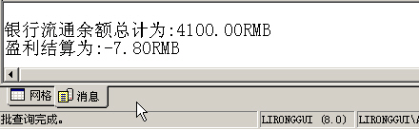
第三阶段标准代码演示-4
统计银行的资金流通余额和盈利结算
DECLARE @inMoney money
DECLARE @outMoney money
DECLARE @profit money
SELECT @inMoney=sum(transMoney) FROM transInfo
WHERE (transType='存入')
SELECT @outMoney=sum(transMoney) FROM transInfo
WHERE (transType='支取')
print '银行流通余额总计为:'+ convert(varchar(20),
@inMoney-@outMoney)+'RMB'
set @profit=@outMoney*0.008-@inMoney*0.003
print '盈利结算为:'+ convert(varchar(20),@profit)+'RMB'
GO
Notes:
虽然Java只支持从一个父类继承，但它使用接口的方式支持多重继承。用interface关键字定义接口。
动态/运行时的绑定机制允许一个对象在运行时被强制转化成你所需要的对象类型，前提是这个对象实现了必需的接口或者括展了特定的父类。接口实现了多态，使得我们能够给与对象不同特性以满足不同的需要。

Slide 27
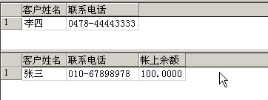
第三阶段标准代码演示-5
其他操作
/*--------查询本周开户的卡号,显示该卡相关信息-----------------*/
SELECT * FROM cardInfo WHERE
(DATEDIFF(Day,getDate(),openDate)<DATEPART(weekday,openDate))
/*---------查询本月交易金额最高的卡号----------------------*/
SELECT DISTINCT cardID FROM transInfo WHERE
transMoney=(SELECT Max(transMoney) FROM transInfo)
/*---------查询挂失帐号的客户信息---------------------*/
SELECT customerName as 客户姓名,telephone as 联系电话 FROM userInfo
WHERE customerID IN (SELECT customerID FROM cardInfo WHERE IsReportLoss=1)
/*------催款提醒： 如果发现用户帐上余额少于200元，将致电催款。---*/
SELECT,.., FROM userInfo INNER JOIN cardInfo ON userInfo.customerID
=cardInfo.customerID WHERE balance<200
Notes:
虽然Java只支持从一个父类继承，但它使用接口的方式支持多重继承。用interface关键字定义接口。
动态/运行时的绑定机制允许一个对象在运行时被强制转化成你所需要的对象类型，前提是这个对象实现了必需的接口或者括展了特定的父类。接口实现了多态，使得我们能够给与对象不同特性以满足不同的需要。

Slide 28
第四阶段
第四阶段（60分钟）：
利用SQL语句创建索引和视图
要求学员自己动手操作，教员巡视，解答学员提出的问题

Slide 29
阶段检查
针对第三阶段抽查学员的编码结果
抽查学员编写的完整代码，要求学员上台讲解，并演示运行结果
教员给出点评

Slide 30
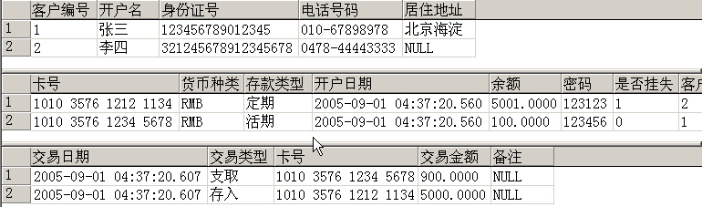
第四阶段标准代码演示-1
创建索引和视图：
--1.创建索引：给交易表的卡号cardID字段创建重复索引
create NONCLUSTERED INDEX index_cardID ON transInfo(cardID)WITH FILLFACTOR=70
GO
--2.按指定索引查询 张三（卡号为1010 3576 1212 1134）的交易记录
SELECT * FROM transInfo (INDEX=index_cardID) WHERE cardID='1010 3576 1234 5678'
GO
--3.创建视图：查询各表要求字段全为中文字段名。
create VIEW view_userInfo --银行卡信息表视图（其他表同理）
AS
select customerID as 客户编号,customerName as 开户名, PID as 身份证号,
telephone as 电话号码,address as 居住地址 from userInfo
GO
Notes:
虽然Java只支持从一个父类继承，但它使用接口的方式支持多重继承。用interface关键字定义接口。
动态/运行时的绑定机制允许一个对象在运行时被强制转化成你所需要的对象类型，前提是这个对象实现了必需的接口或者括展了特定的父类。接口实现了多态，使得我们能够给与对象不同特性以满足不同的需要。

Slide 31
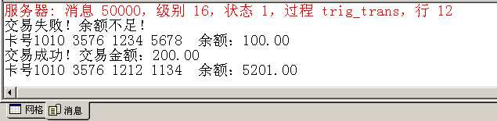
第四阶段标准代码演示-2
创建触发器：
CREATE TRIGGER trig_trans ON transInfo FOR INSERT
AS
DECLARE @myTransType char(4),@outMoney MONEY,@myCardID char(19)
SELECT @myTransType=transType,@outMoney=transMoney ,@myCardID=cardID FROM inserted
DECLARE @mybalance money
SELECT @mybalance=balance FROM cardInfo WHERE cardID=@myCardID
if (@myTransType='支取')
if (@mybalance>=@outMoney+1)
update cardInfo set balance=balance-@outMoney WHERE cardID=@myCardID
else （…未完待续）
….(提示余额不足，交易失败！代码略)
else
update cardInfo set balance=balance+@outMoney WHERE cardID=@myCardID
print '交易成功！交易金额：'+convert(varchar(20),@outMoney)
SELECT @mybalance=balance FROM cardInfo WHERE cardID=@myCardID
print '卡号'+@myCardID+' 余额：'+convert(varchar(20),@mybalance)
GO
）
--测试触发器：张三的卡号支取1000，李四的卡号存入200
--现实中的取款机依靠读卡器读出卡号,这里根据张三的名字查出考号来模拟
declare @card char(19)
select @card=cardID from cardInfo Inner Join userInfo ON
cardInfo.customerID=userInfo.customerID where customerName='张三'
INSERT INTO transInfo(transType,cardID,transMoney) VALUES('支取',@card,1000)
GO
declare @card char(19)
select @card=cardID from cardInfo Inner Join userInfo ON
cardInfo.customerID=userInfo.customerID where customerName='李四'
INSERT INTO transInfo(transType,cardID,transMoney) VALUES('存入',@card,200)
GO
Notes:
虽然Java只支持从一个父类继承，但它使用接口的方式支持多重继承。用interface关键字定义接口。
动态/运行时的绑定机制允许一个对象在运行时被强制转化成你所需要的对象类型，前提是这个对象实现了必需的接口或者括展了特定的父类。接口实现了多态，使得我们能够给与对象不同特性以满足不同的需要。

Slide 32
第五阶段
第五阶段（60分钟）：
利用SQL语句创建3个存储过程并测试
要求学员自己动手操作，教员巡视，解答学员提出的问题

Slide 33
阶段检查
针对第三阶段抽查学员的编码结果
抽查学员编写的完整代码，要求学员上台讲解，并演示运行结果
教员给出点评

Slide 34
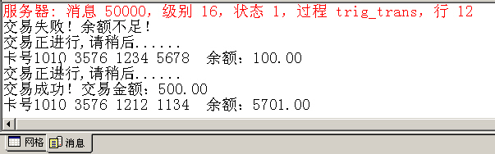
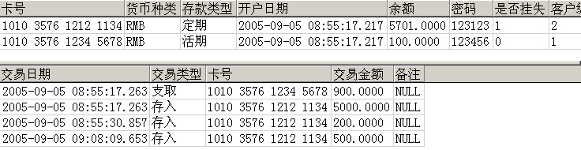
第五阶段标准代码演示-1
取钱或存钱的存储过程
CREATE PROCEDURE proc_takeMoney @card char(19),@m money,@type char(4),@inputPass char(6)=''
AS
print '交易正进行,请稍后......'
if (@type='支取')
if ((SELECT pass FROM cardInfo WHERE cardID=@card)<>@inputPass )
begin
raiserror ('密码错误!',16,1)
return
end
INSERT INTO transInfo(transType,cardID,transMoney) VALUES(@type,@card,@m)
GO
--2.调用存储过程取钱或存钱 张三取300，李四存500
现实中的ATM依靠读卡器读出张三的卡号,这里根据张三的名字查出考号模拟
declare @card char(19)
select @card=cardID from cardInfo Inner Join userInfo ON
cardInfo.customerID=userInfo.customerID where customerName='张三'
EXEC proc_takeMoney @card,300 ,'支取','123456'
GO －－李四同理
declare @card char(19)
select @card=cardID from cardInfo Inner Join userInfo ON
cardInfo.customerID=userInfo.customerID where customerName='李四'
EXEC proc_takeMoney @card,500 ,'存入'
select * from view_cardInfo
select * from view_transInfo
Notes:
虽然Java只支持从一个父类继承，但它使用接口的方式支持多重继承。用interface关键字定义接口。
动态/运行时的绑定机制允许一个对象在运行时被强制转化成你所需要的对象类型，前提是这个对象实现了必需的接口或者括展了特定的父类。接口实现了多态，使得我们能够给与对象不同特性以满足不同的需要。

Slide 35

第五阶段标准代码演示-2
产生随机卡号的存储过程
测试：产生随机卡号
代码：
DECLARE @mycardID char(19)
EXECUTE proc_randCardID @mycardID OUTPUT
print '产生的随机卡号为：'+@mycardID
GO
create procedure proc_randCardID @randCardID char(19) OUTPUT
AS
DECLARE @r numeric(15,8)
DECLARE @tempStr char(10)
SELECT @r=RAND((DATEPART(mm, GETDATE()) * 100000 )
+ (DATEPART(ss, GETDATE()) * 1000 ) + DATEPART(ms, GETDATE()) )
set @tempStr=convert(char(10),@r) set @randCardID='1010 3576 '+SUBSTRING(@tempStr,3,4)+' '+SUBSTRING(@tempStr,7,4) GO
--测试产生随机卡号
DECLARE @mycardID char(19)
EXECUTE proc_randCardID @mycardID OUTPUT
print '产生的随机卡号为：'+@mycardID
GO
Notes:
虽然Java只支持从一个父类继承，但它使用接口的方式支持多重继承。用interface关键字定义接口。
动态/运行时的绑定机制允许一个对象在运行时被强制转化成你所需要的对象类型，前提是这个对象实现了必需的接口或者括展了特定的父类。接口实现了多态，使得我们能够给与对象不同特性以满足不同的需要。

Slide 36
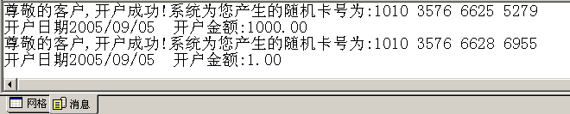
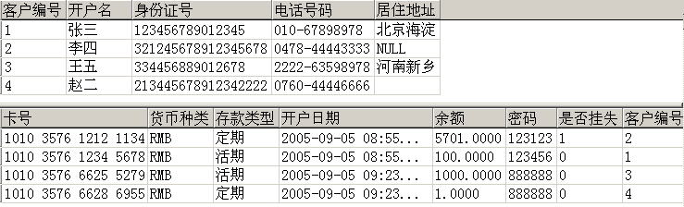
第五阶段标准代码演示-3
开户的存储过程
create procedure proc_openAccount @customerName char(8),@PID char(18),@telephone char(13)
,@openMoney money,@savingType char(8),@address varchar(50)=''
AS
DECLARE @mycardID char(19),@cur_customerID int
--调用产生随机卡号的存储过程获得随机卡号
EXECUTE proc_randCardID @mycardID OUTPUT
while exists(SELECT * FROM cardInfo WHERE cardID=@mycardID)
EXECUTE proc_randCardID @mycardID OUTPUT
print '尊敬的客户,开户成功!系统为您产生的随机卡号为:'+@mycardID
print '开户日期'+convert(char(10),getdate(),111)+' 开户金额:'+convert(varchar(20),@openMoney)
(…未完待续…)
IF not exists(select * from userInfo where PID=@PID)
INSERT INTO userInfo(customerName,PID,telephone,address )
VALUES(@customerName,@PID,@telephone,@address)
select @cur_customerID=customerID from userInfo where PID=@PID
INSERT INTO cardInfo(cardID,savingType,openMoney,balance,customerID)
VALUES(@mycardID,@savingType,@openMoney,@openMoney,@cur_customerID)
GO
--调用存储过程开户
EXEC proc_openAccount '王五','334456889012678','2222-63598978',1000,'活期','河南新乡'
EXEC proc_openAccount '李四','213445678912342222','0760-44446666',1,'定期'
Notes:
虽然Java只支持从一个父类继承，但它使用接口的方式支持多重继承。用interface关键字定义接口。
动态/运行时的绑定机制允许一个对象在运行时被强制转化成你所需要的对象类型，前提是这个对象实现了必需的接口或者括展了特定的父类。接口实现了多态，使得我们能够给与对象不同特性以满足不同的需要。

Slide 37
第五阶段
第六阶段（30分钟）：
利用SQL语句创建转帐事务的存储过程并测试
要求学员自己动手操作，教员巡视，解答学员提出的问题

Slide 38
阶段检查
针对第三阶段抽查学员的编码结果
抽查学员编写的完整代码，要求学员上台讲解，并演示运行结果
教员给出点评

Slide 39
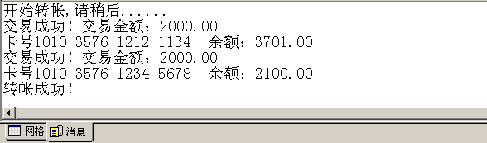
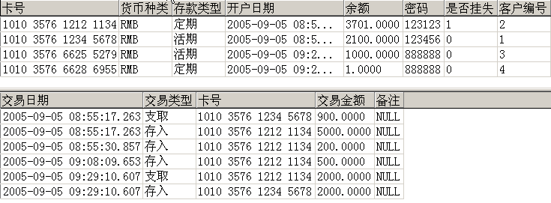
第六阶段标准代码演示-1
转帐事务的存储过程
create procedure proc_transfer @card1 char(19),@card2 char(19),@outmoney money
AS
begin tran
print '开始转帐,请稍后......'
DECLARE @errors int
set @errors=0
INSERT INTO transInfo(transType,cardID,transMoney) VALUES('支取',@card1,@outmoney)
set @errors=@errors+@@error
INSERT INTO transInfo(transType,cardID,transMoney) VALUES('存入',@card2,@outmoney)
set @errors=@errors+@@error
（…未完待续…）
--调用上述事务过程转帐
declare @card1 char(19),@card2 char(19)
select @card1=cardID from cardInfo Inner Join userInfo ON
cardInfo.customerID=userInfo.customerID where customerName='李四'
select @card2=cardID from cardInfo Inner Join userInfo ON
cardInfo.customerID=userInfo.customerID where customerName='张三'
EXEC proc_transfer @card1,@card2,2000
GO
if (@errors>0)
begin
print '转帐失败！'
rollback tran
end
else
begin
print '转帐成功！'
commit tran
end
GO
Notes:
虽然Java只支持从一个父类继承，但它使用接口的方式支持多重继承。用interface关键字定义接口。
动态/运行时的绑定机制允许一个对象在运行时被强制转化成你所需要的对象类型，前提是这个对象实现了必需的接口或者括展了特定的父类。接口实现了多态，使得我们能够给与对象不同特性以满足不同的需要。

Slide 40
第七阶段
第七阶段（60分钟）：
利用SQL语句创建系统维护帐号并授权
要求学员自己动手操作，教员巡视，解答学员提出的问题

Slide 41
阶段检查
针对第三阶段抽查学员的编码结果
抽查学员编写的完整代码，要求学员上台讲解，并演示运行结果
教员给出点评

Slide 42
第七阶段标准代码演示-1
添加系统维护帐号sysAdmin，并授权
--1.添加SQL登录帐号
If not exists(SELECT * FROM master.dbo.syslogins WHERE loginname='sysAdmin')
begin
EXEC sp_addlogin 'sysAdmin', '1234' --添加SQL登录帐号
EXEC sp_defaultdb 'sysAdmin' , 'bankDB' --修改登录的默认数据库为bankDB
end
go
--2.创建数据库用户
EXEC sp_grantdbaccess 'sysAdmin', 'sysAdminDBUser'
GO
--3.--------给数据库用户授权
--为sysAdminDBUser分配对象权限(增删改查的权限)
GRANT SELECT,insert,update,delete,select ON transInfo TO sysAdminDBUser
GRANT SELECT,insert,update,delete,select ON userInfo TO sysAdminDBUser
GRANT SELECT,insert,update,delete,select ON cardInfo TO sysAdminDBUser
GO
Notes:
虽然Java只支持从一个父类继承，但它使用接口的方式支持多重继承。用interface关键字定义接口。
动态/运行时的绑定机制允许一个对象在运行时被强制转化成你所需要的对象类型，前提是这个对象实现了必需的接口或者括展了特定的父类。接口实现了多态，使得我们能够给与对象不同特性以满足不同的需要。

Slide 43
总结
巩固的知识点：
  SQL语句：建库、建表、加约束、建关系
  常用的约束类型：主键、外键、非空、默认值、检查约束
  高级查询：内部连接、子查询、索引、视图
  触发器：插入触发器的使用
  存储过程：带参数的存储过程、带返回值的存储过程
  事务：显示事务的应用
  安全帐号：创建登录帐号、数据库用户、授权

